Slide 1
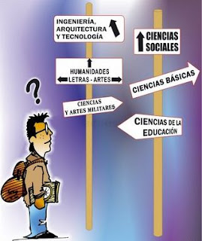
ORIENTACIÓ CURS 21-22

Slide 3
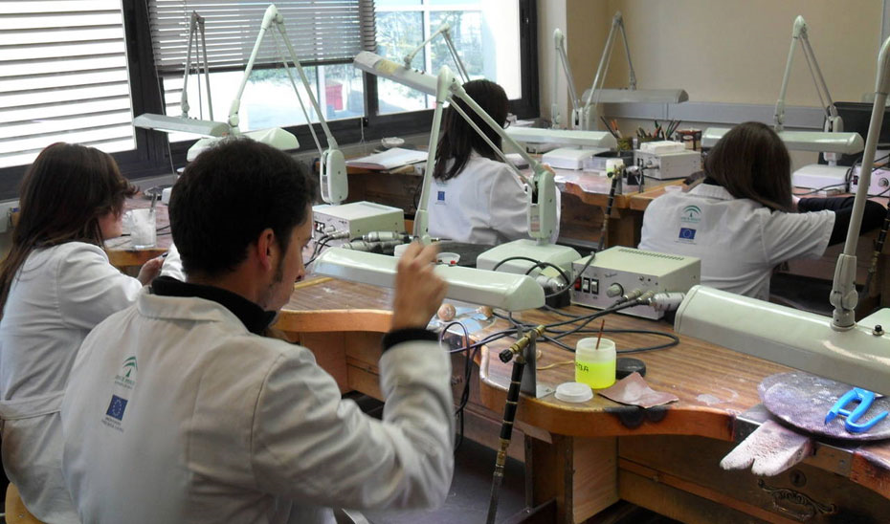
ORIENTACIÓ A 3r D'ESO
BATXILLERAT CICLES FORMATIUS

Slide 5
Accions POAP 3r
(Pla d’Orientació Acadèmica i Professional)
ACTIVITATS ADREÇADES A L’ALUMNAT
Exposició itinerant: “L’enginy invisible. Dones i tecnologia: passat, present i futur” (de l’11 al 17 de febrer).
Porta 22: Competències clau (inici 1/03).
Xerrada Ajuntament: “Si vols, pots! L’entorn condiciona (molt) però no determina” (09/03).
Sessions POAP (durant les hores de tutoria). Inici 23/03:
“Després de l’ESO, què?”
Qüestionari d’autoconeixement
Conversa amb els pares
Informe orientador (20/04)

Slide 6
Accions POAP 3r
(Pla d’Orientació Acadèmica i Professional)
ACTIVITATS ADREÇADES AL PROFESSORAT
Xerrada Inici POAP (18/01).
Xerrada Ajuntament: “Orientar en moments de crisi” (15/02).
ACTIVITATS ADREÇADES A LES FAMÍLIES
Xerrada Orientació 3r i 4t (8/02).
Xerrada Ajuntament: “Quins itineraris formatius hi ha després de l’ESO?” (09/03, a les 18h -pendent confirmació-).

Slide 7
Tria d'optatives per 4t d'ESO (I)
Optativa 41 |  | Optativa 42 |  | Optativa 43
Física i química |  | Biologia i Geologia |  | Francès
Economia |  | Llatí |  | TIC (Informàtica)
TIC (Informàtica) |  | Tecnologia (batxillerat) |  | Música
Emprenedoria |  | TIC (Informàtica) |  | Tecnologia + TIC
 |  | Educació Visual i Plàstica |  | Filosofia
PROJECTE PILOT: OPT. STEAM (CIÈNC. + TECNO + ART + MAT).
COHERÈNCIA.
99% ALUMNES PRIMERES OPCIONS.

Slide 8
Tria d'optatives per 4t d'ESO (II)
BATXILLERAT CIENTÍFIC
Física i Química
Biologia i Geologia
BATXILLERAT TECNOLÒGIC
Física i Química
Tecnologia (Batxillerat)
BATXILLERAT HUMANÍSTIC I DE LES CIÈNCIES SOCIALS
Economia
Filosofia
BATXILLERAT LINGÜÍSTIC
Llatí
Francès o Filosofia
BATXILLERAT ARTÍSTIC
Música
Educació Visual Plàstica
CICLES FORMATIUS
TTIC
Emprenedoria

Slide 9
2. ORIENTACIÓ A 4t d'ESO
BATXILLERAT CICLES PFI
(sense títol)

Slide 11
Accions POAP 4t
(Pla d’Orientació Acadèmica i Professional)
ACTIVITATS ADREÇADES A L’ALUMNAT:
Porta 22: Interessos professionals (inici 23/11).
Exposició itinerant: “L’enginy invisible. Dones i tecnologia: passat, present i futur”
Sessions POAP (Durant les hores de tutoria). Inici 15/12:
Presentació. Entrevista amb la família.
“Com sóc jo?”
Què m’ofereix el Sistema educatiu?
Mercat laboral.
Presa de decisions.
- Xerrada Ajuntament “Identifica i entrena les teves competències” (16/03).
- Taules d’oficis (durant el mes de març).
- Exposició “Dones de ciència” (29/03).
- Taller Escape room (06/04 i 20/04).

Slide 12
Accions POAP 4t
(Pla d’Orientació Acadèmica i Professional)
ACTIVITATS ADREÇADES AL PROFESSORAT:
Xerrada Inici POAP (18/01)
Xerrada Ajuntament: Orientar en moments de crisi (15/02)
ACTIVITATS ADREÇADES A LES FAMÍLIES:
Xerrada Orientació 3r i 4t (8/02)
Xerrada Ajuntament: “Quins itineraris formatius hi ha després de l’ESO?” (09/03, a les 18h -pendent confirmació).

Slide 13
Opcions sense acreditació:
‘Què faig si no tinc l'ESO?’
OPCIÓ 1
PFI:
Electricitat i electrònica
Comerç i màrketing
Hoteleria i turisme
Informàtica i comunicacions
OPCIÓ 2
Repetició curs
(dues a tota l’etapa/
només una a 4t ESO)
OPCIÓ 3
Món laboral
OPCIÓ ALUMNES NESE
IFE i PFI adaptat

Slide 14
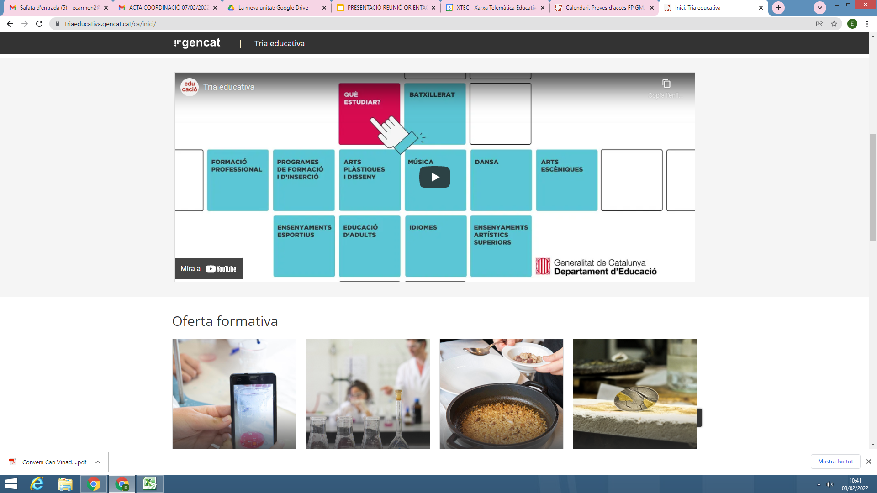
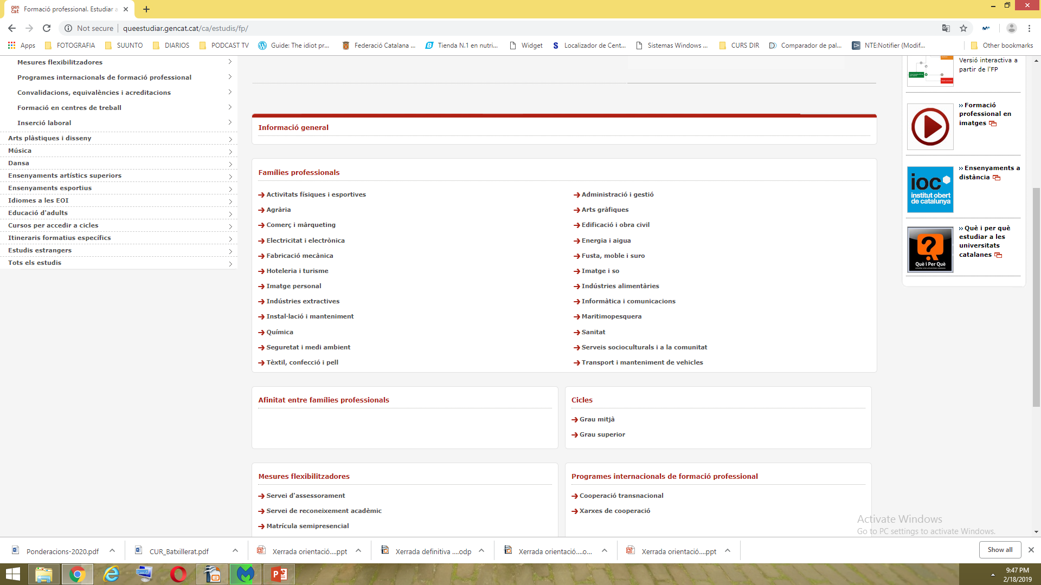
Opcions amb acreditació: CICLES
Formació professional. Tria educativa
Clica si tens Internet!

Slide 15
Opcions amb acreditació: BATXILLERAT
Ciències i tecnologia.
Humanitats i ciències socials.
Arts (no l’ofertem).
Batxibac.

Slide 16
Ciències i tecnologia
MOD | HORES | MATÈRIA
M11 | 4 | Dibuix tècnic 1 Química 1
M12 | 4 | Biologia 1 Tecnologia industrial 1
M13 | 4 | Matemàtiques 1
M14 | 4 | Física 1 Ciències de la Terra 1

Slide 17
2. Humanitats i ciències socials
MOD | HORES | MATÈRIA
M11 | 4 | Llatí 1 Matemàtiques Ciències Socials 1
M12 | 4 | Economia Psicologia + Sociologia
M13 | 4 | Economia d’Empresa 1 Literatura Universal
M14 | 4 | Grec 1 Història del Món

Slide 18
BATXIBAC
10 hores a la setmana en francés: Francés (3), Ciències al mon contemporani (2), Arts Escèniques (3), Tutoria (1) i el TR (treball de recerca) (1).
Avaluació final: selectivitat francesa + part específica de la selectivitat espanyola.

Slide 19
Com triar les assignatures de modalitat? (I)
En funció de la modalitat de batxillerat, s’ha d'escollir una de les següents matèries comunes d’opció:
Matemàtiques I i II (per la modalitat de Ciències i Tecnologia).
Matemàtiques Socials I i II (per la modalitat d'Humanitats i Ciències Socials, itinerari de Ciències Socials).
Llatí I i II (modalitat d'Humanitats i Ciències Socials, itinerari d'Humanitats).
Link a explicació més extensa

Slide 20
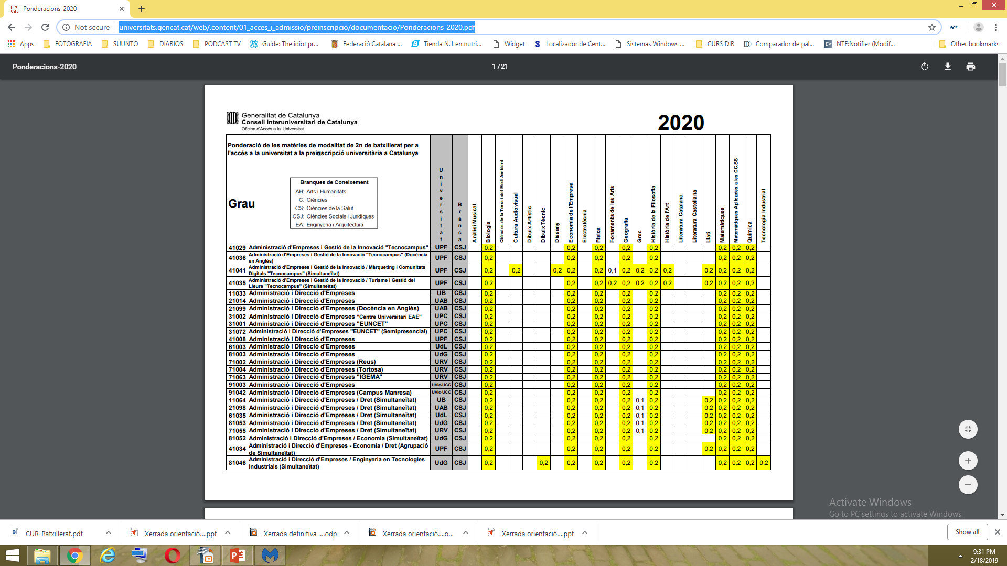
Com triar les assignatures de modalitat? (II)
Per la resta d'assignatures, l'alumne hauria de mirar la taula de ponderacions.
Clica si tens
Internet!

Slide 21
Com triar les assignatures de modalitat? (II)
La taula de ponderacions orienta en relació a les assignatures que has de cursar.
Nota d'ingrés a selectivitat:
6 punts de l'expedient (mitjana de Batxillerat).
4 punts de la fase comuna (fase general selectivitat).
+ 4 punts de la fase específica.
14 (nota màxima, però no sempre necessària).

Slide 22
PREINSCRIPCIÓ CURS 2022-23
BATXILLERAT: presentació de sol·licituds del 20 al 26 de maig.
CICLES DE FORMACIÓ PROFESSIONAL GRAU MITJÀ:
Alumnat que cursa actualment 4t d’ESO: del 20 al 26 d’abril.
Resta d’alumnat: del 17 al 23 de maig.
CICLES ARTS PLÀSTIQUES I DISSENY GRAU MITJÀ: del 17 al 23 de maig.
ENSENYAMENTS ESPORTIUS: del 2 al 23 de maig
INSCRIPCIÓ PROVES D’ACCÉS: del 14 al 24 de març (alumnat sense ESO).

Slide 23
ENLLAÇOS D’INTERÈS
Plana web del Departament d’Ensenyament:
https://triaeducativa.gencat.cat/ca/inici/
Plana web de ponderacions:
https://universitats.gencat.cat/web/.content/01_acces_i_admissio/preinscripcions/documentacio/Ponderacions-2023.pdf
Plana web de Porta22:
http://w27.bcn.cat/porta22/es/assetsocupacio/equipaments/pagina19142/centro-para-el-desarrollo-profesional-porta22.do
Plana web Orientació acadèmica-professional de l’Ajuntament de Castelldefels:
http://www.castelldefels.org/orientacio
Educaweb:
http://sem.educaweb.com/

Slide 24
PRECS I PREGUNTES

